Slide 1
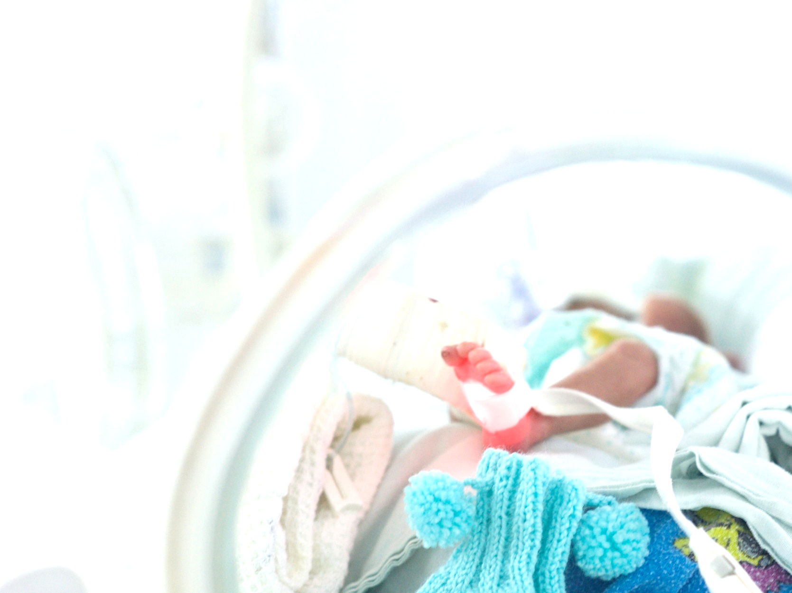
Отчет
клуба

Slide 2
ОПИСАНИЕ ПРОЕКТА
Название проекта:
Клуб «28 петель»
Автор:
Перевощикова Анастасия
Клиент:
Врачи отделений перинатальных центров и роддомов
Мамы и их недоношенные дети
Дата проведения первой встречи:
(28 июля 2017 г.)
Руководящий состав:
Координатор проекта Москва и МО, куратор вопросов по РФ -Перещикова Анастасия
Координатор проекта Саратов, куратор вопросов по РФ- Тяпкина Марина

Slide 3
ПРОБЛЕМАТИКА
10.10.2017
Добрый день. Как ваши дела? С праздником вас! Я к вам с просьбой. У нас в семье появился недоношенный малыш. Могу ли я купить носочки? Сама вязать не умею к сожалению.
Нет, не можете, мы их только дарим ☺ Скажите Вы сможете забрать носочкиу одной нашей девушки? Если да, то мы скинем Вам адрес, если нет, скажите адрес отделения куда мы можем их привезти?
Смогу забрать
Будет удобно? Может лучше завести в больницу?
Какой вес у малыша?
Вес у нас 500 грамм. Лежит в перинатальном

Slide 4
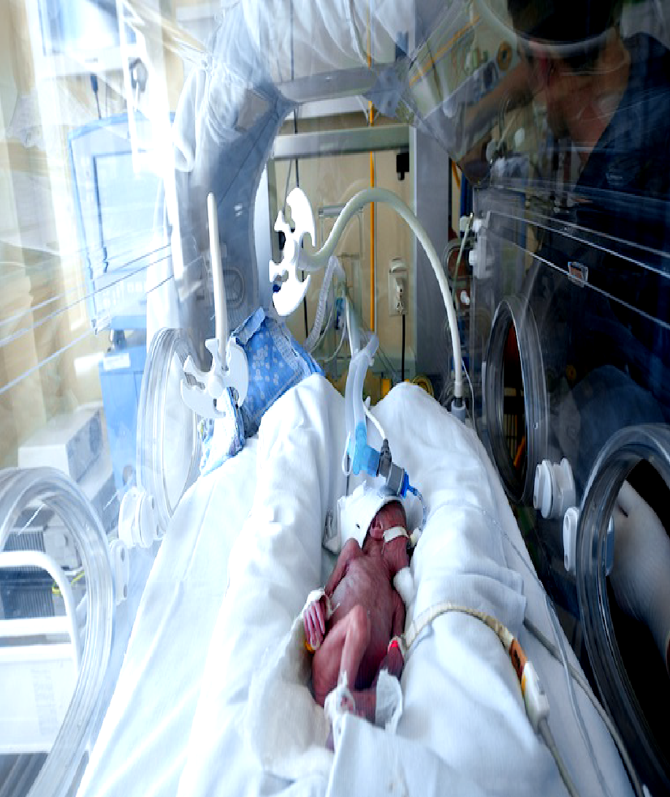
ПРОБЛЕМАТИКА
Критерии живорождения, рекомендованные Всемирной организацией здравоохранения,
были внедрены в РФ в 2012 году. По ним дети, рожденные весом более 500 граммов, считаются живорожденными.
С первых секунд после появления на свет новорождённого с экстремально низкой массой тела необходимо заботиться о сохранении тепла. Потеря тепла приводит к тому что, организм вынужден тратить энергию
не на рост и развитие, а на согревание тела. чтобы этого избежать,
необходимо поддерживать тепло организма.

Slide 5
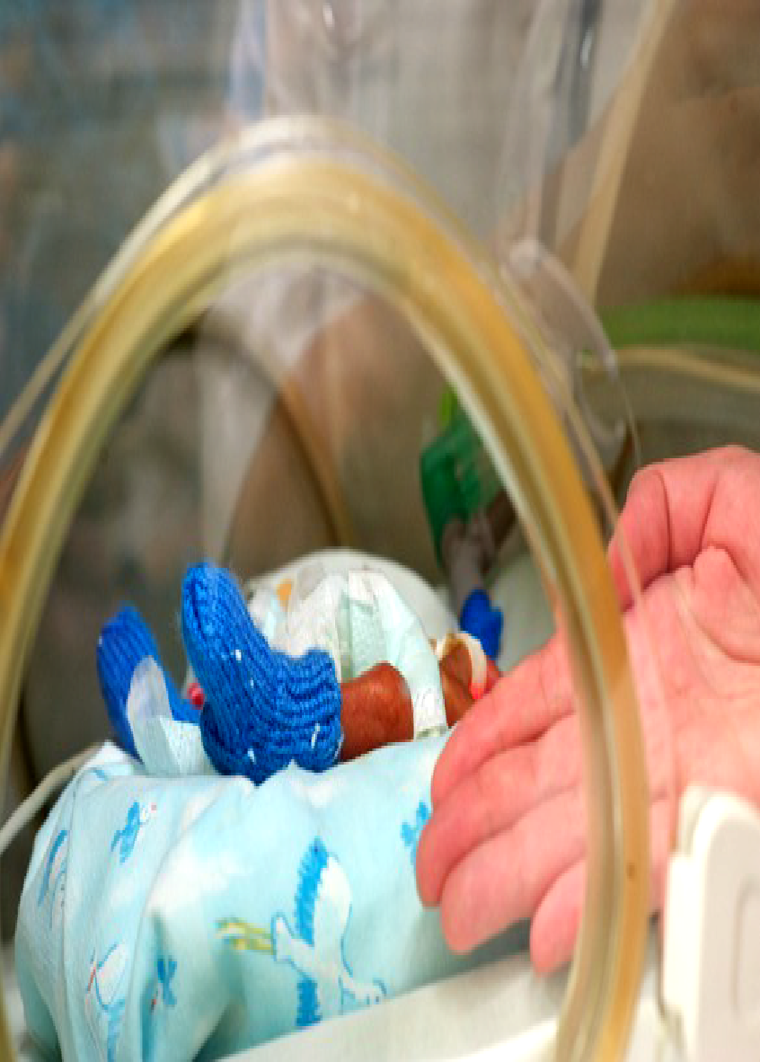
ПРОБЛЕМАТИКА
Трение шерстяных волокон о ножку ребенка — это естественный массаж рефлекторных зон стоп, который оказывает не только согревающее, но и тонизирующее, и общеукрепляющее действие. В таком состоянии малыш не находится в забытье, когда он может уйти в крепкий сон и забыть сделать вдох.
В бюджете больницы покупка вязанных вещей не предусмотрена, а мамам недоношенных детей заниматься вязанием в критической ситуации некогда и не все молодые мамы умеют вязать, поэтому было создано движение волонтеров Клуб «28 Петель» 28petel.ru, который снабжает теплыми вещами отделения неонатологии по Московской области и Москве

Slide 6
УЧАСТНИКИ И ЦЕЛЕВАЯ АУДИТОРИЯ
Клуб
«28 Петель»
Участники – Социально активные граждане РФ
Недоношенные дети от 500 грамм до 2 кг и их мамы
Врачи – неонатологи ухаживающие за недоношенными детьми

Slide 7
ЦЕЛИ И ЗАДАЧИ
Цель проекта:
Вносить свой вклад в выхаживание недоношенных детей
Задачи:
На постоянной основе предоставлять отделениям неонатологии
вязаные изделия, способствующие более эффективному процессу выхаживания недоношенных детей
Объединить усилия социально-активных граждан в оказании
помощи недоношенным детям, через работу клубов во всех
городах РФ

Slide 8
КОММУНИКАЦИОННАЯ СТРАТЕГИЯ
Единая база данных по контактам отделений неонатологии по России и за рубежом. Контакты координаторов клуба (на данный момент 70 клубов по РФ)
Организация регулярных встреч участников клуба, сбор и передача готовых изделий отделениям неонатологии на местах.
Открытая система обмена информацией и обучения для волонтеров клуба, через страницы клуба в соц.сетях (facebook, instagram и whatsapp), действующего сайта www.28petel.ru, а также на встречах.
Регулярная публикация результатов в соц.сетях и на сайте;
Дополнительная информационная поддержка со стороны СМИ и участников клуба, освещающая деятельность клубов.
Прозрачная и открытая система мониторинга и отчетности о деятельности клубов и результатах.

Slide 9
ТАКТИКА И КРЕАТИВНЫЕ РЕШЕНИЯ
Эффективная организация работы клуба через координаторов на добровольной основе, включающая в себя помимо организации встреч, ведение журнала собранных изделий, передачу изделий в медицинские учреждения, информирование и обучение.
Принцип открытости и прозрачности деятельности клуба, а также постоянное информирование о результатах работы волонтеров клуба способствует широкому привлечению внимания общественности, а также увеличению количества желающих принять участие в вязании.
Принцип открытой командной работы членов клуба, а также разделение ответственности и создание гибкой системы работы клуба, позволяющей творчески развиваться участвующим в клубе волонтёрам, способствует привлечению талантливых людей и помогает эффективно реагировать на потребности и изменения.

Slide 10
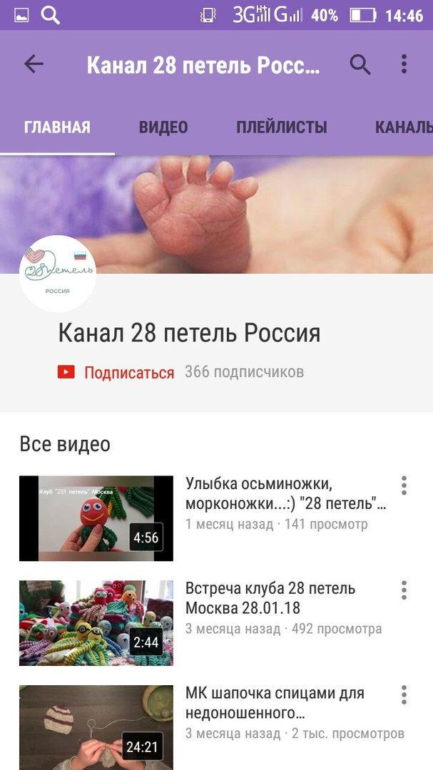
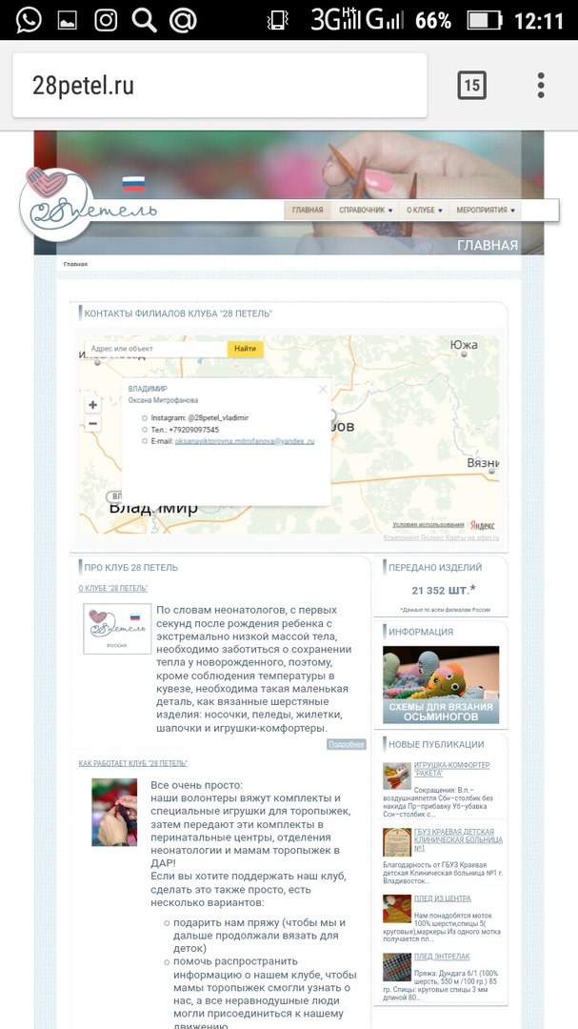
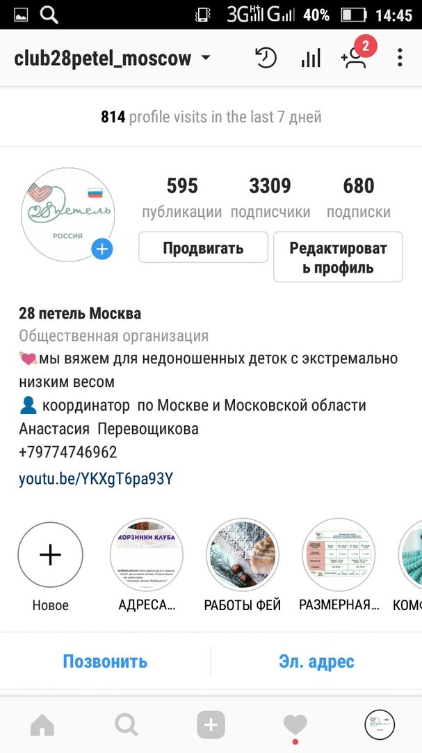
ПРАКТИЧЕСКИЕ ДЕЙСТВИЯ
Работа в социальных сетях

Slide 11
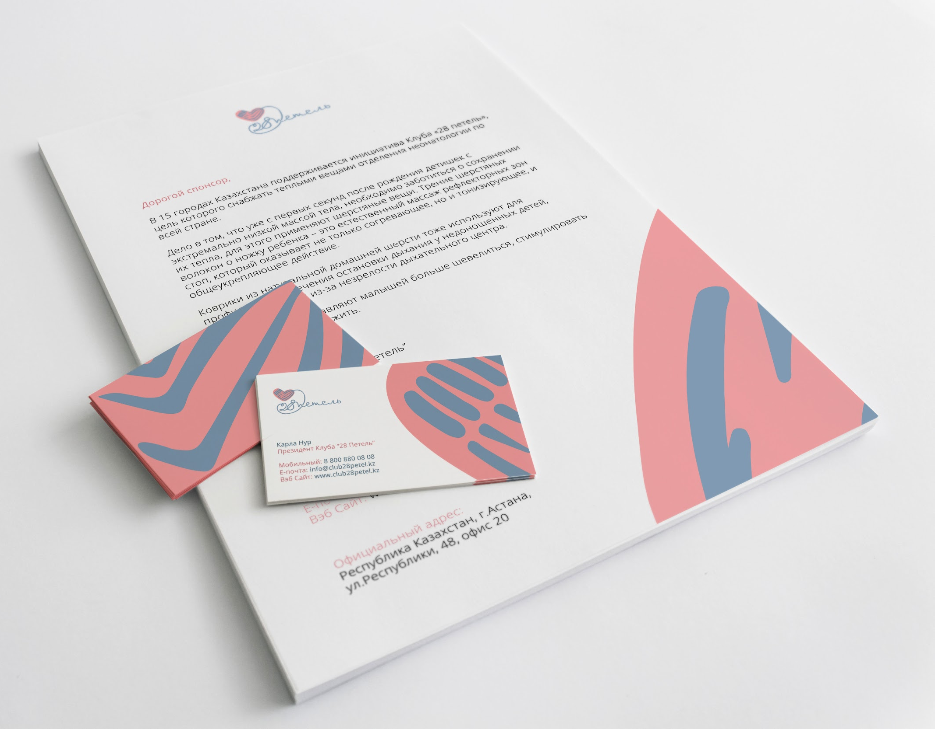
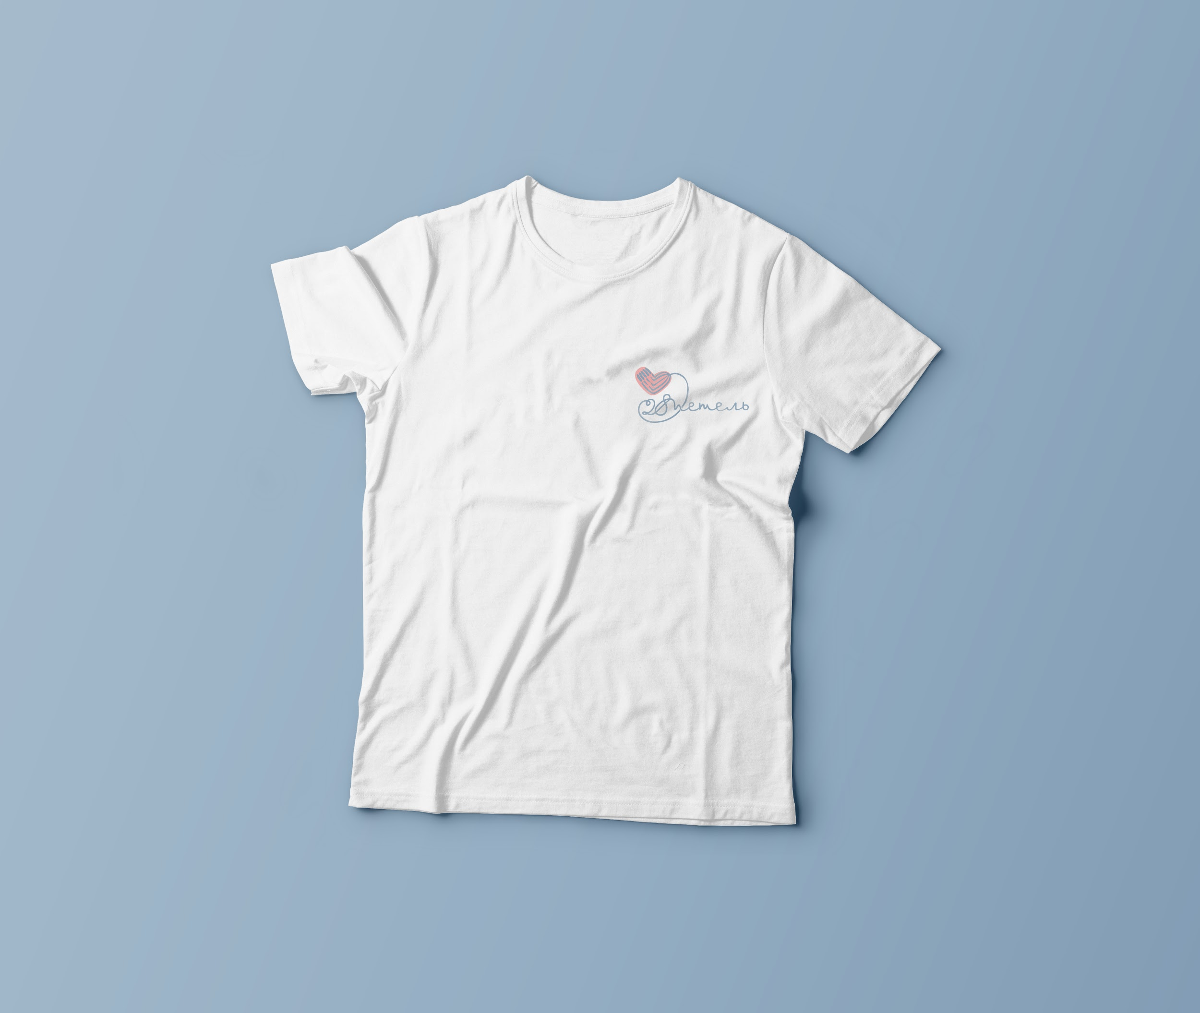
ПРАКТИЧЕСКИЕ ДЕЙСТВИЯ
Разработака лого и фирменного стиля

Slide 13
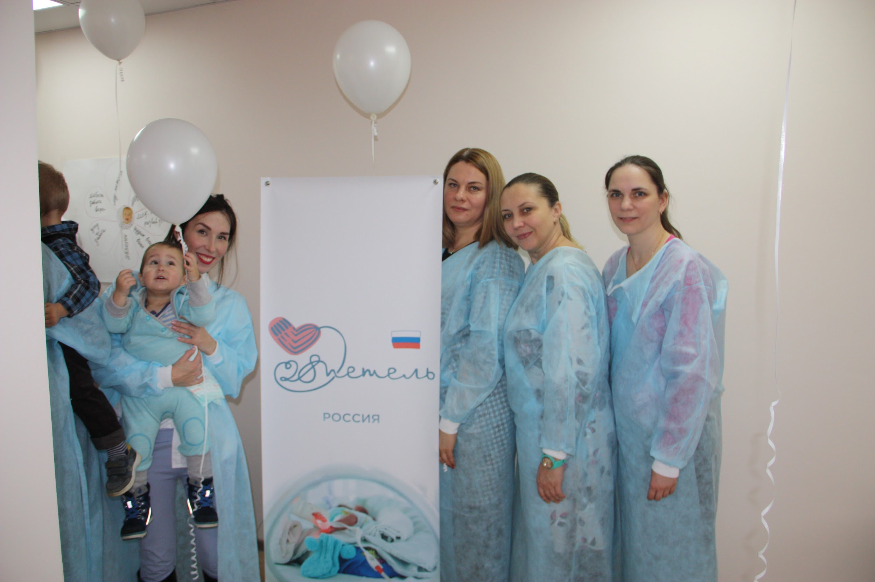
ПРАКТИЧЕСКИЕ ДЕЙСТВИЯ
Празднование Международного Дня недоношенного ребенка 17 ноября 2017 года были проведены во всех городах, где имеются клубы «28 петель»

Slide 14
РЕЗУЛЬТАТ (БЮДЖЕТ И ЭФФЕКТИВНОСТЬ)
НАЧАЛО
В июле 2017 года появились первые клубы «28 Петель»
РЕСУРСЫ
Проект работает при нулевом вкладе, оказывая реальную помощь. На данный момент каждый из участников клуба продолжают самостоятельно покупать для себя пряжу, но также есть волонтеры помогающие пряжей
УЧАСТНИКИ
В проекте по всей территории РФ задействовано свыше 2080 волонтеров.
КЛУБЫ
Клуб существует в 71 городе России и в 8 странах мира
НАВЫКИ
Многие участники научились вязать в клубе
РЕЗУЛЬТАТЫ
С 2017 года по всей территории РФ было связано более 35000 вязаных изделий
ПЕРСПЕКТИВЫ
Клубы работают свыше чем со 100 медучреждний, меньше чем за год провели 298 встреч с волонтерами и 283 безвозмездных передач вещей.

Slide 15
РЕЗУЛЬТАТ (БЮДЖЕТ И ЭФФЕКТИВНОСТЬ)
Но самым важным результатом для клуба является отзывы врачей и мам
«На днях волонтеры @club28petel_moscow безвозмездно передали в отделение патологии новорожденных и недоношенных детей нашего родильного дома шапочки, пледики, жилетки, носочки и осьминожек для наших торопыжек. 🐣💛 . 🌈☀Связанные шерстяные вещи выполняют множество задач для недоношенных малышей: . 🌼 Согревание недоношенного ребенка. . 🌼 Рост и развитие ребенка, так как происходит раздражение кожных рецепторов обеспечивает правильное развитие внутренних органов. . 🌼 Мягкий и при этом постоянный массаж ладошек и стоп, ушек и головы - обусловливает по методу СуДжок правильное и своевременное дозревание коры головного мозга. . 🌼Скорость воздействия - у недоношенных деток кожа очень тонкая, сосуды кровеносные и лимфатические, нервные волокна находятся очень близко. И шерстяные вещи, соприкасаясь с кожей, начинают моментально работать и оказывать лечебный эффект. . 🌼Безопасность - ещё издревле новорожденного младенца клали в овчину. Недоношенных малышей в старину выхаживали в кудели - распушенном облачке шерсти, приготовленной для прядения. . 🌼Благодаря вязаному осьминожке, малыши успокаиваются, хватая своими крошечными ручками щупальца осьминога, которые по форме напоминают пуповину, ведь она окружала ребенка в утробе матери долгое время. . Выражаем большую благодарность волонтерам клуба 28петель за их труд и такую важную для торопыжек работу.»
социальная сеть “Instagram”
родильный дом г.Зеленоград @rd_zelenograd

Slide 16
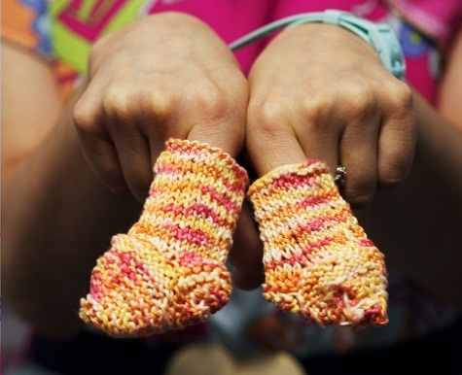
РЕЗУЛЬТАТ (БЮДЖЕТ И ЭФФЕКТИВНОСТЬ)
Отзывы в социальных сетях
«Огромное спасибо Вам за этот клуб и то доброе дело, что вы делаете! Мои мальчики родились слабвми с пневмонией 1590 и 1600гр, 2 недели реанимации, 1,5 месяца выхаживания. Не описать сколько нервов, переживаний и слез было.
Признаться бывали моменты, когда я в них не верила.
Однажды я пришла в реанимацию и в кувезах увидела своих детей одетых в ваши ыещички- шапочки,носочки,пледы, такие яркие и позитивные. И мне самой на душе стало легче. И уже не так страшно было потом, потому что я знала, что есть люди готовые помочь и кто заочно верит в этих малышей.Я поняла, что в первую очередь долдна быть такой же сильной и что все будет хорошо!
Просто я Вам очень благодарна как мама,оказавшаяся в такой тяжелой ситуации. Вы подарили позитивный настрой. СПАСИБО
Эти крохотные цветные вещи на твоем ребенке заставляют собраться и улыбнуться, не плакать,когда ты стоишь возле кувеза. Ваш фонд большая и важная поддержка для таких родителей как я»
Мама из г. Балашихи
Социальная сеть «Instagram»

Slide 17
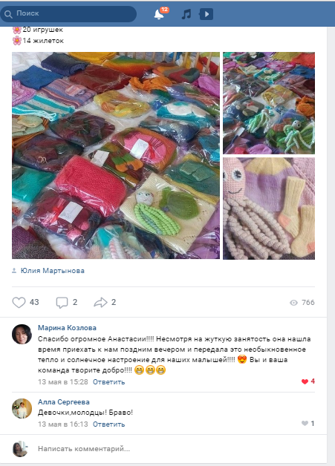
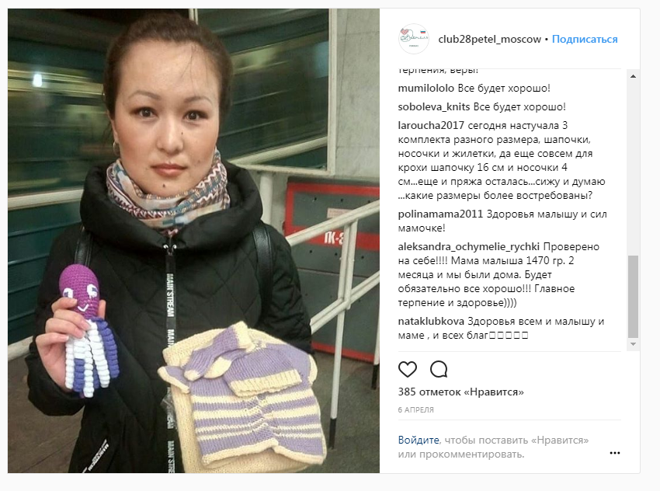
РЕЗУЛЬТАТ (БЮДЖЕТ И ЭФФЕКТИВНОСТЬ)
Отзывы в социальных сетях

Slide 18
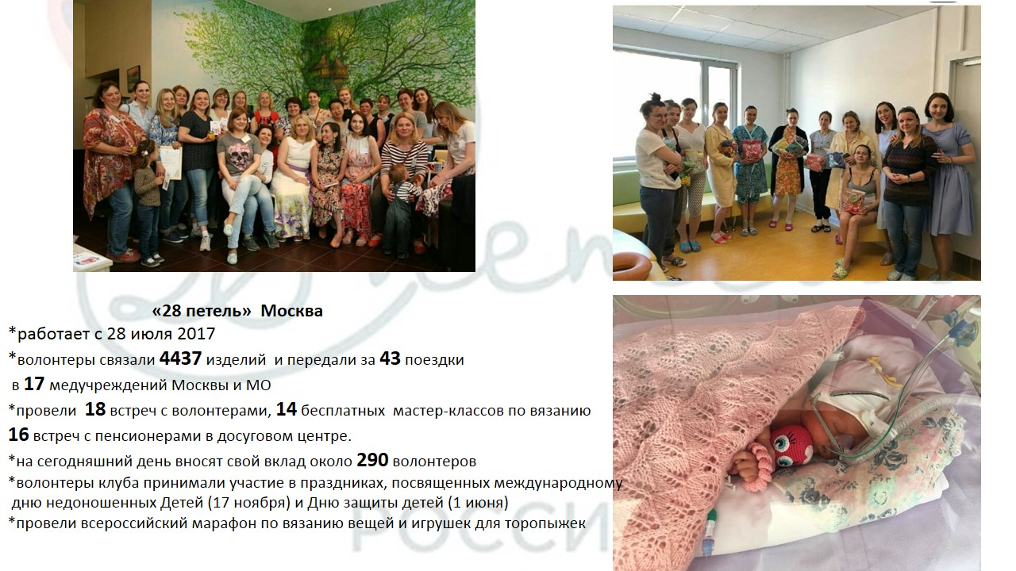

Slide 23
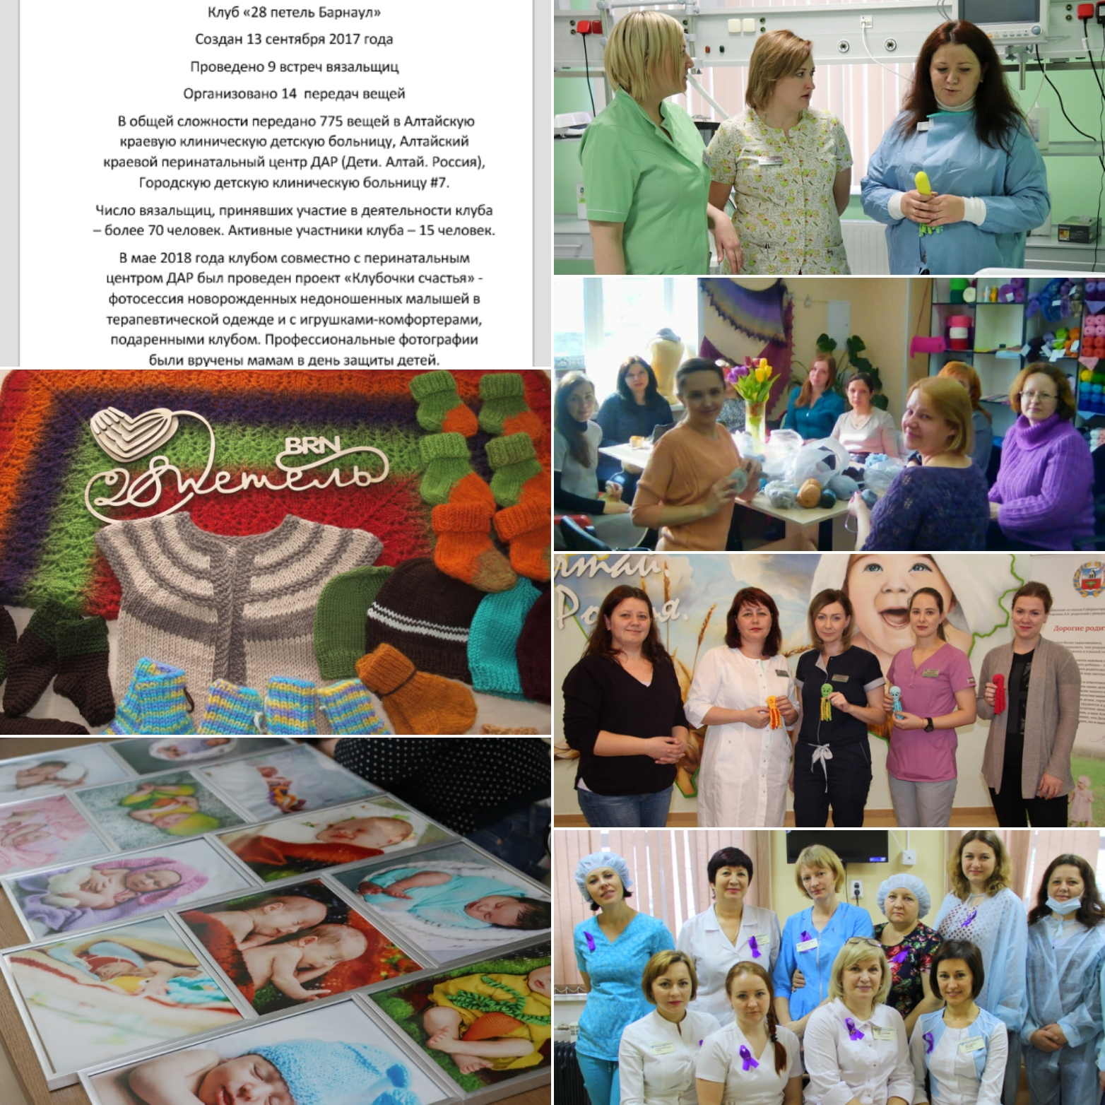

Slide 26
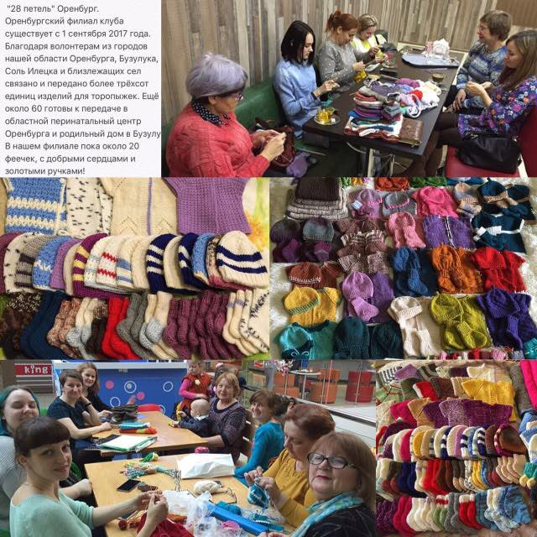

Slide 34
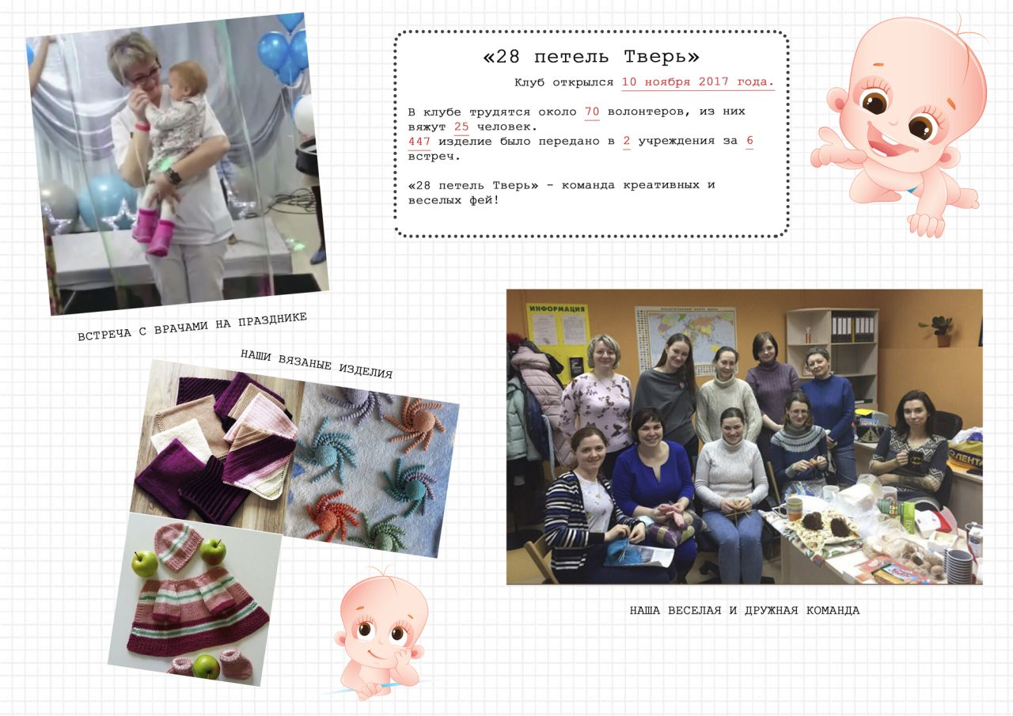

Slide 35
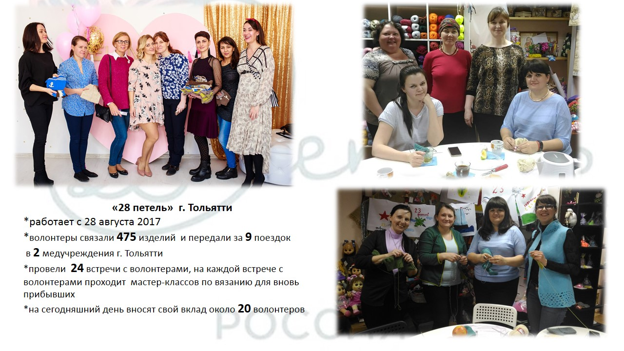

Slide 36
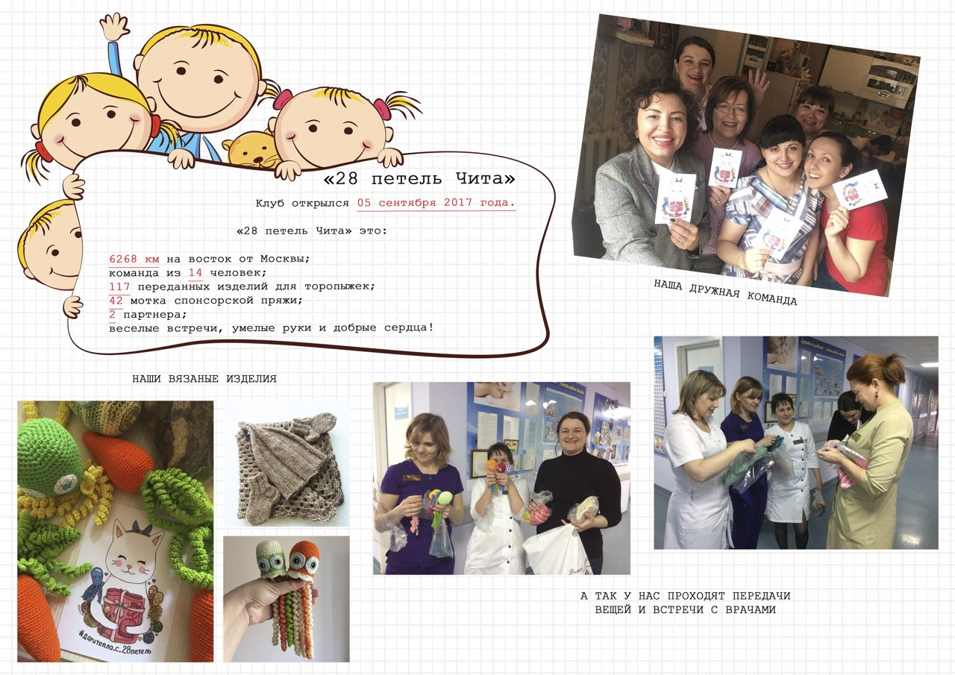

Slide 38
ПОЛНЫЙ СПИСОК ГОРОДОВ,ГДЕ РАБОТАЕТ КЛУБ «28 ПЕТЕЛЬ»
Абакан, Астрахань, Ачинск
Барнаул, Белгород, Благовещенск, Братск, Брянск, Бузулук
Владивосток, Владимир, Вологда, Волоград, Воронеж
Димитровград
Екатеринбург,Ессентуки
Иваново
Калининград, Казань, Кемерово, Краснодар, Курск, Кизиляр, Красноярск
Магнитогорск, Москва ,Мурманск
Нальчик, Набережные Челны, Нижнекамск, Нижневартовск, Н.Новгород Новокузнецк, Новосибирк, Новороссийск, Норильск
Омск, Орел, Оренбург
Пенза, Пермь, Петрозаводск
Ростов-на-дону, Рязань
Санкт-Петербург, Самара, Саранск, Саратов, Сахалин, Северск Симферополь, Смоленск, Ставрополь, Стерлитамак, Сургут, Сыктывкар Старый Оскол
Тверь, Тольятти, Тула, Тюмень
Улан-Удэ, Ульяновск
Хабаровск
Челябинск, Череповец, Чита
Элиста
Якутск, Ярославль

